Slide 1
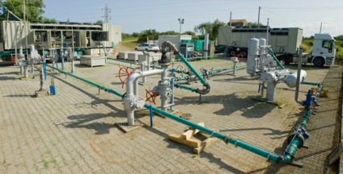

TRANSFERT DE GAZ
TRANSFERT DE GAZ MÉTHANE PAR UNITÉ MOBILE DE POMPAGE

Slide 2
TRANSFERT DE GAZ
Organisation Ressources Humaines
M. Guatelli
R. Armellini
D. Iacometti
M. Bettoni
M. Deandrea
A. Cadeddu
R. Molinari
T. Mazzaferro
ASTOR
G. Cobzariu
S. Mandirola
A. Zingale
G. Fainardi

Slide 3
TRANSFERT DE GAZ
Pour des raisons différentes, les gazoducs souvent nécessitent d’opérations d’entretien visant à restaurer des conditions opérationnelles fiables et sûres. Avant tout travail d’entretien le produit contenu dans les tuyaux doit être évacué.

Slide 4
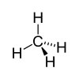

TRANSFERT DE GAZ
Qu’est-ce que le méthane?
Le méthane est un gaz, d’habitude appelé « gaz naturel ».
À l’origine ce gaz est inodore et incolore. Dans les lignes civiles le gaz est traité de façon à le rendre reconnaissable (odorisé) au cas de fuites,
mais dans les gazoducs il n’est pas traité.
D’un point de vue chimique, il est composé d’1 atome centrale de carbone (C) et de 4 atomes d’hydrogène (H) aux sommets, ainsi il crée un tétraède régulier à très grande explosibilité.
Le méthane fait partie de la famille des combustibles fossiles traditionnels (essences)

Slide 5
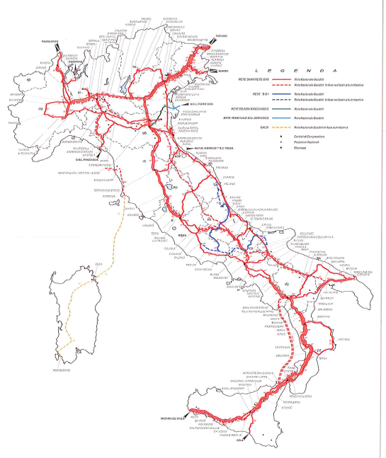
TRANSFERT DE GAZ
SNAM responsable du réseau sur le territoir entier

Slide 6
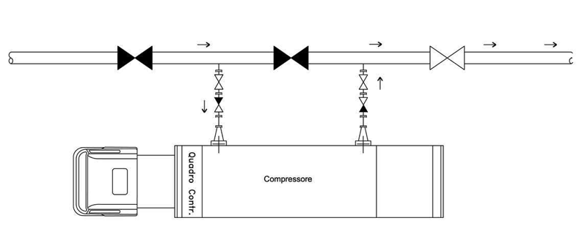
TRANSFERT DE GAZ
TRANSFERT DE GAZ
Tronçon de ligne à évacuer
Tronçon de ligne refoulement du gaz

Slide 7
TRANSFERT DE GAZ
LES EQUIPEMENTS

Slide 8
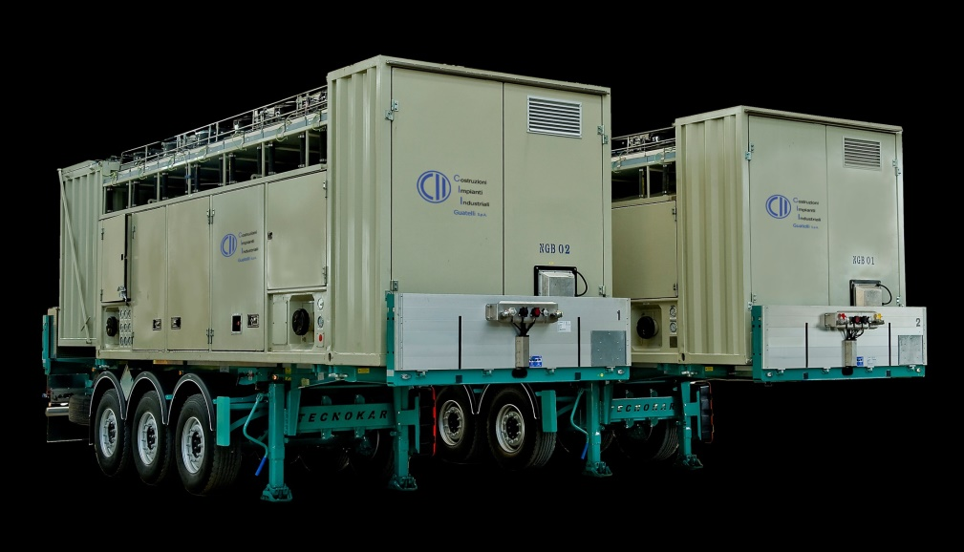
TRANSFERT DE GAZ
COMPRESSEURS
NGB01 0-30 bar
NGB02 7-75 BAR
DÉBIT
min. 1500 Nm3/h - - - - - - -max. 50000 Nm3/h
moyenne
9000 Nm/h - - - 11000 Nm3/h

Slide 9
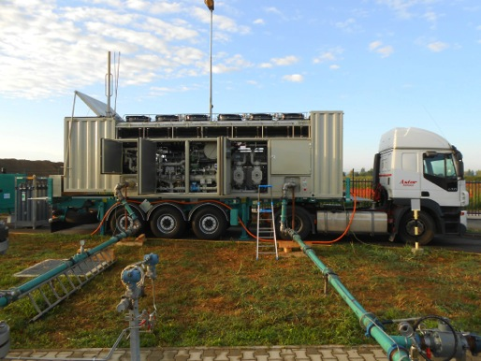
TRANSFERT DE GAZ
COMPRESSEUR
Le compresseur est un équipement destiné au pompage du métane gazeux. L’unité est équipée d’un moteur alimenté à méthane par 12 cylindres, 650 chevaux,
à 1800 tours-minute, muni d’échangeurs de chaleur, systèmes de graissage et refroidissement. Le compresseur est situé dans un contaneur. Un système de contôle à distance gère son fonctionnement.

Slide 10
TRANSFERT DE GAZ
FICHE TECHNIQUE COMPRESSEUR
DIMENSIONS
CIRCUITS
Longueur 8750 mm.
Largeur 2500 mm.
Hauteur 2600 mm.
Poids 23500 Kg.
Huile lubrification moteur l. 68
Huile lubrification compresseur l. 85
Huile lubrification cylindres l. 40 ( 0,16 l/h) Circuit refroidissement compresseur l. 400
Circuit refroidissement moteur l. 50
Circuit refroidissement Intercooler l. 50
MOTORE
Type Caterpillar G3412 12V
Puissance 650 chevaux à 1800 tours-minute

Slide 11
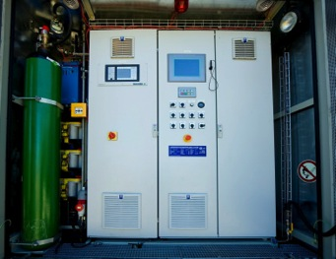
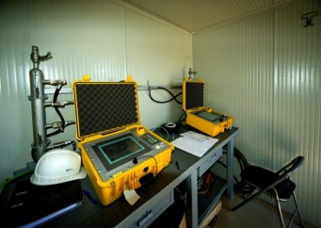
TRANSFERT DE GAZ
TABLEAU DE CONTRÔLE PRINCIPAL
TABLEAUX à distance

Slide 12
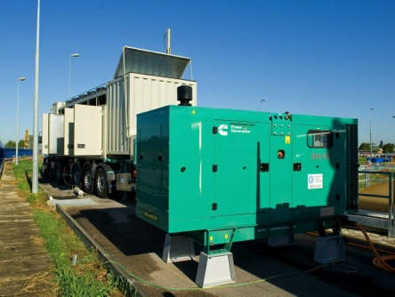
TRANSFERT DE GAZ
GÉNÉRATEURS ÉLECTRIQUES
MGE 01 – MGE02
380 V 80 KW

Slide 13
TRANSFERT DE GAZ
PRINCIPE DE FONCTIONNEMENT
Le gaz méthane est transferé du tronçon du gazoduc à évacuer à un autre tronçon du gazoduc qui normalement fait partie de la même ligne par un compresseur qui, en suivant le mouvement alternatif des quatre pistons, aspire le gaz et par conséquent engendre la compression du même gaz. Le cycle de fonctionnement se passe automatiquement à l’étage I dans la première phase:
Les 4 pistons travaillent tous en parallèle – ETAGE I-
Si l’écart de pression entre la pression de départ et la pression d’aspiration est ègale à 3,8 (Press. départ/Press. Asp. = 3,8), le système va faire une commutation du stade I au stade II.
Les trois premiers pistons travaillent en parallèle en comprimant le gaz dans le quatrième piston –ETAGE II.
Le compresseur et tous les circuits de graissage et de refroidissement fonctionnent grâce à un moteur à explosion alimenté à méthane.

Slide 14
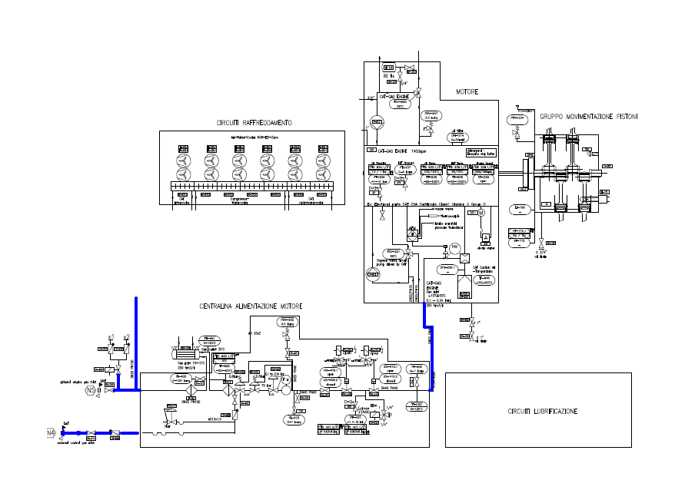
TRANSFERT DE GAZ
SCHÉMA MOTEUR

Slide 15
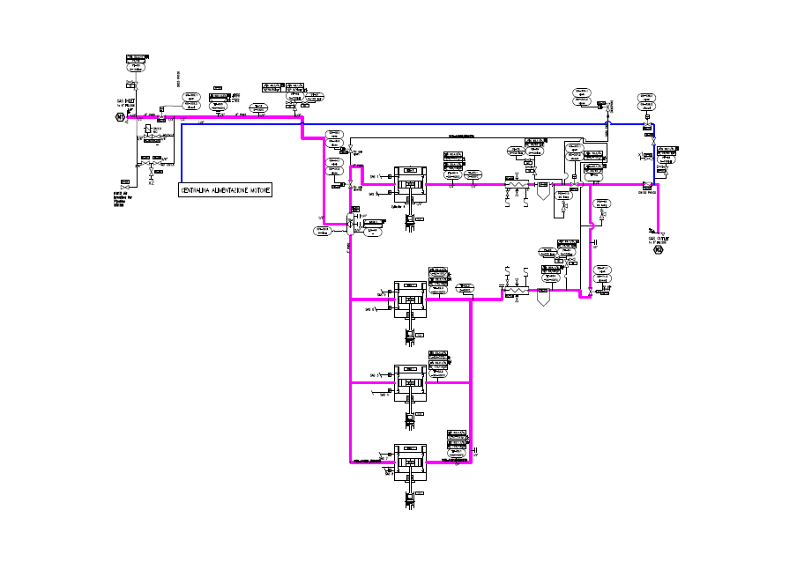
TRANSFERT DE GAZ
SCHÉMA COMPRESSEUR ETAGE I

Slide 16
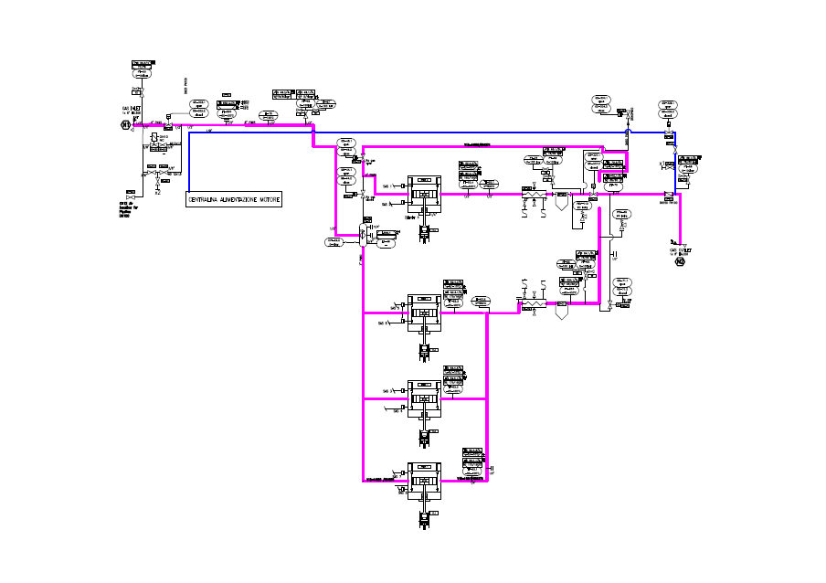
TRANSFERT DE GAZ
SCHÉMA COMPRESSEUR ETAGE II

Slide 17
TRANSFERT DE GAZ
SCHÉMA – RACCORDEMENT COMPRESSEURS

Slide 18
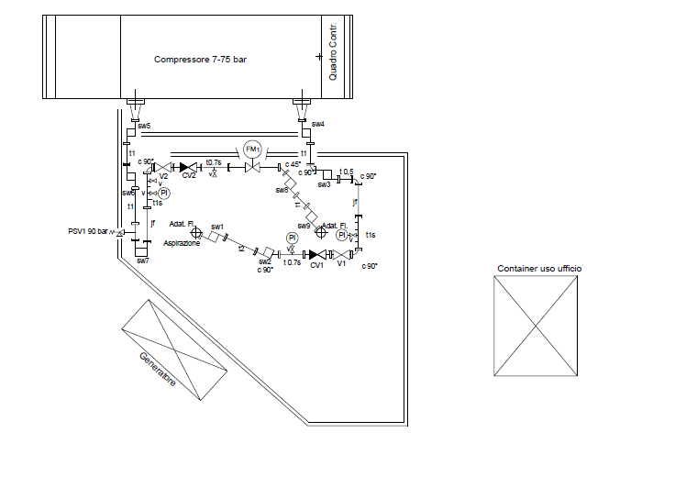
TRANSFERT DE GAZ
SCHÉMA 1 COMPRESSEUR

Slide 19
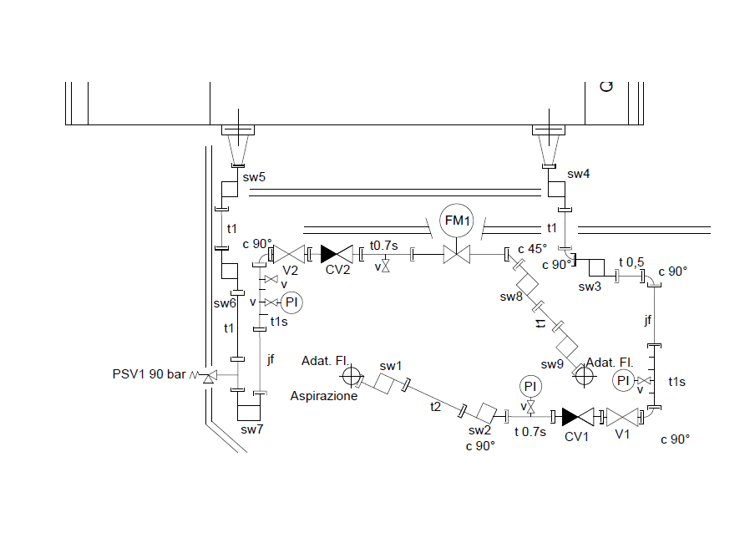
TRANSFERT DE GAZ
P&I UN SEUL COMPRESSEUR

Slide 20
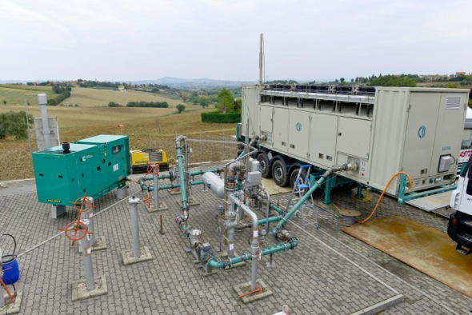
TRANSFERT DE GAZ
UN SEUL COMPRESSEUR

Slide 21
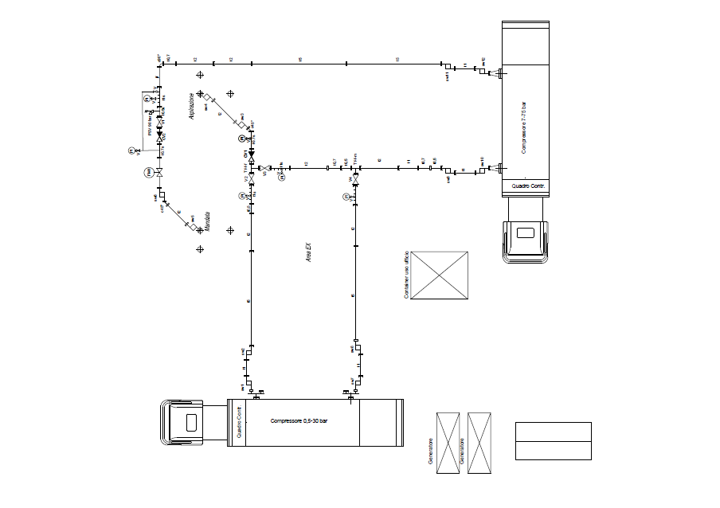
TRANSFERT DE GAZ
SCHÉMA N°2 COMPRESSEURS

Slide 22
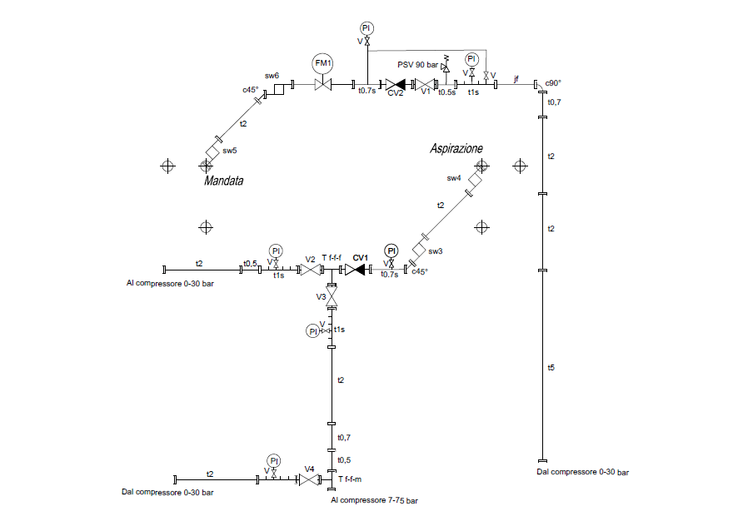
TRANSFERT DE GAZ
P&I N° 2 COMPRESSEURS

Slide 23

TRANSFERT DE GAZ
DEUX COMPRESSEURS EN SÉRIE

Slide 24
TRANSFERT DE GAZ
MATERIAUX RACCORDEMENTS LIGNES

Slide 25
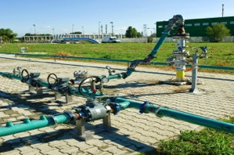
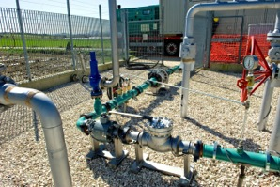
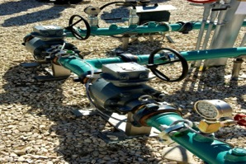
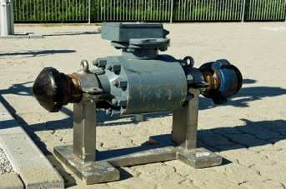
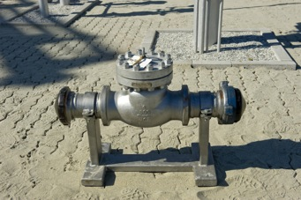
RÉCOMPRESSION
Vannes de sectionnement et clapet de non retour

Slide 26
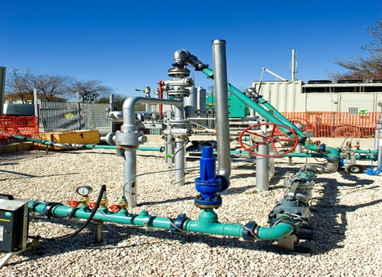
TRANSFERT DE GAZ
Soupape de sécurité 90 bar

Slide 27
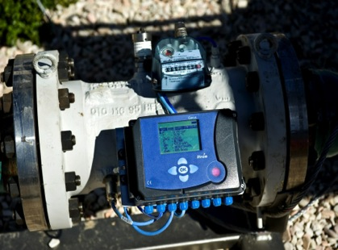
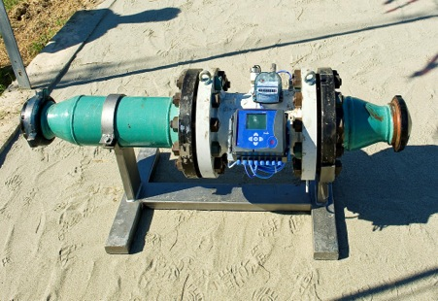
TRANSFERT DE GAZ
Débimètre

Slide 28
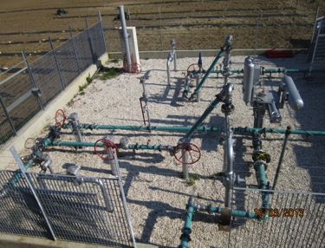
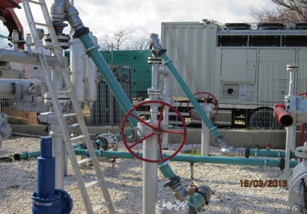
TRANSFERT DE GAZ
LIGNES

Slide 29
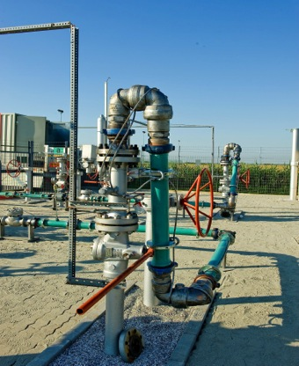
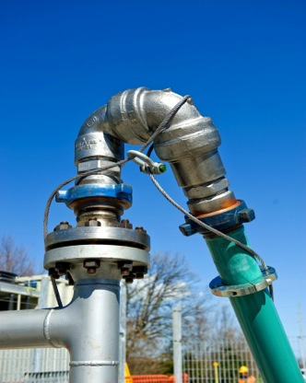
TRANSFERT DE GAZ
SWIVEL

Slide 30
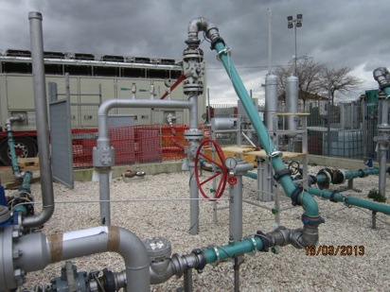
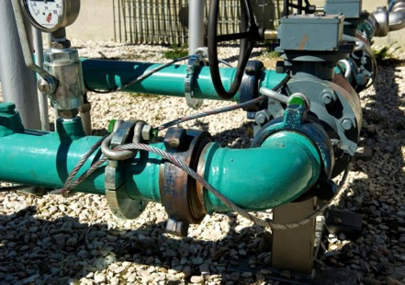
TRANSFERT DE GAZ
LES RACCORDS

